Slide 1
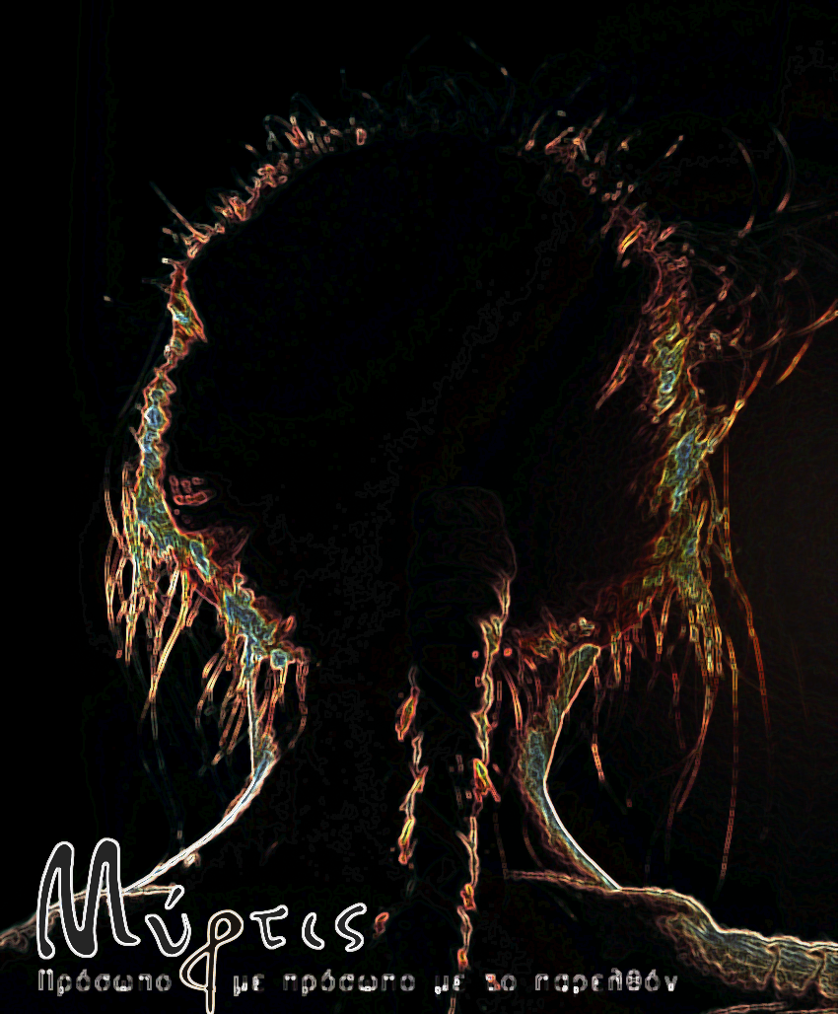
Oxford High School GDST
Η Μύρτις στο σχολείο μας
Δρ Νίκη Καραπαναγιώτη
Φιλόλογος
Υπεύθυνη του Ερευνητικού Προγράμματος Mary Warnock

Slide 2
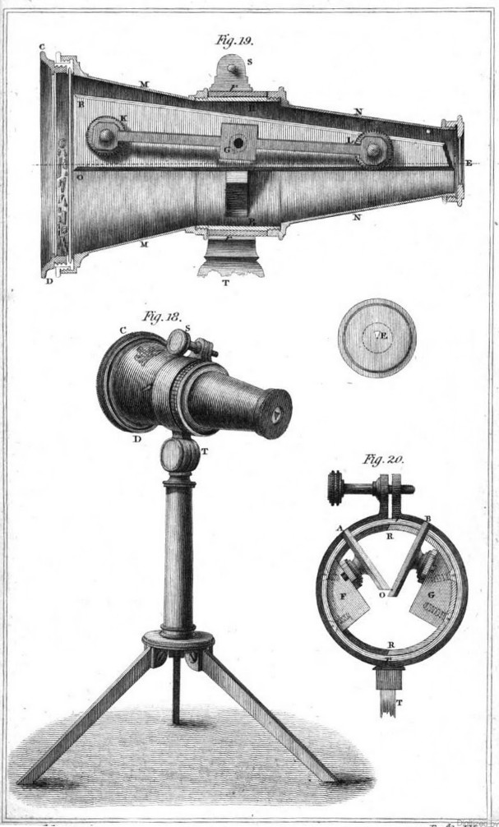
Η πρώτη μας συνάντηση με τη Μύρτιδα το 2017
Καλειδοσκόπιο
(5 μαθήματα - 1 ώρα την εβδομάδα - μαθητές ηλικίας 14-16 ετών):
Enslaved, Country and Citizen Women
Reproductive Capacity, Motherhood and Housekeeping
Women’s roles as rulers, writers, characters and readers of ancient literature
Female Childhood: The Mystery of Myrtis (speakers)
Analysing and approaching sources from the perspective of modern criticism (e.g. feminist approach).
https://oxfordhigh.gdst.net/kaleidoscope-day-2023/

Slide 3
2017-σήμερα: Πώς μας βοηθάει η Μύρτις
Λίγα λόγια για τo Oxford High School GDST
Επιλεκτικό, ιδιωτικό σχολείο θηλέων (έτος ίδρυσης: 1875)
Year 6 (10 ετών): Υποχρεωτικό μάθημα Εισαγωγής στα Λατινικά και στον Κλασικό Πολιτισμό
Year 7 (11 ετών): Τα Λατινικά είναι υποχρεωτικό μάθημα
Year 8 (12 ετών): Τα Λατινικά συνεχίζουν ως υποχρεωτικό μάθημα. Εισάγονται τα Αρχαία Ελληνικά ως μάθημα επιλογής
Years 9-12: Τα Αρχαία Ελληνικά και τα Λατινικά προσφέρονται ως μάθημα επιλογής (και συνεχίζουν και σε επίπεδο GCSE και σε επίπεδο A Level)
https://oxfordhigh.gdst.net/senior-school/academic/
https://oxfordhigh.gdst.net/prep-and-pre-prep/pre-prep/years-5-6/

Slide 4
Δοκιμαστικά Μαθήματα (Year 7) και εργασίες καλοκαιρινού τριμήνου (Year 8)
activities
Imagining Myrtis’ Story
-What ethnicity could she have?
-Was she a citizen or a slave?
-Did she have to do any chores?
-Who were her friends?
-Did she go to school?
-Which was her favourite myth?
-What was she eating for breakfast/lunch/dinner?
-What music did she like to listen to?
-What dances did she dance?
-Where would she go to play?
-Which goddess was her favourite one?
-Was she preparing for her marriage?

Slide 5
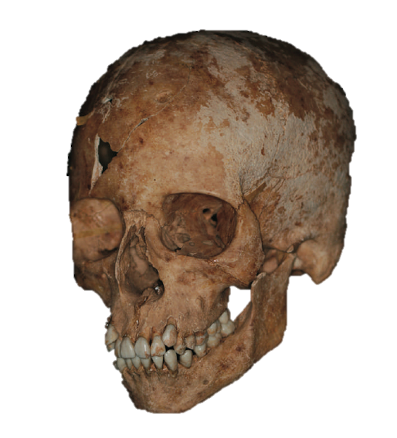
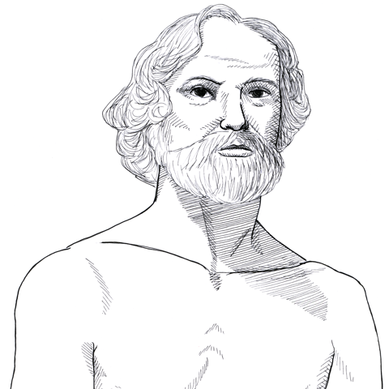
Δοκιμαστικά μαθήματα και εργασίες καλοκαιρινού τριμήνου (Year 9)
Classics and Interdisciplinarity
FACIAL RECONSTRUCTION
DENTISTRY
MEDICINE AND DNA ANALYSIS
HISTORY
ANTHROPOLOGY
STORY-TELLING…
The skull of an 11 years old girl
Thucydides’ 2.49-2.52 on the plague in Athens
Image taken from https://oll.libertyfund.org/person/thucydides

Slide 6
Μύρτις: μέρος της ύλης μας όταν η ύλη του άγνωστου κειμένου περιλαμβάνει τον Θουκυδίδη (Years 12-13)
-Thucydides 2.47-2.54: Read and Translate
-Make a vocabulary list with the words you needed to check in the dictionary
-Check your translation with your teacher in class
-Read and watch Myrtis’ story:
https://www.youtube.com/watch?v=qID2GZDJFqw
https://www.myrtis.gr/
-What links can you find between Thucydides’ description of the plague and Myrtis’ story?
The skull of an 11 years old girl
Thucydides’ 2.47-2.54 on the plague in Athens
Image taken from https://oll.libertyfund.org/person/thucydides

Slide 7
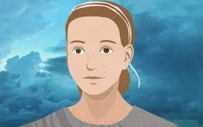
Modern Greek Club!
https://www.youtube.com/watch?v=kBBPE-nba2k
Listen and watch!
How many Greek words/phrases you understood? Write them down.
How many words are the same in ancient Greek?
How many words phrases have a powerful meaning? Write them down.

Slide 8
Μύρτις: εναλλακτική ανάγνωση της Ιστορίας των Κλασικών Σπουδών
Λίγα λόγια για τις Κλασικές σπουδές στα σχολεία του Ηνωμένου Βασιλείου
Τα Αρχαία Ελληνικά (κυρίως ως μάθημα επιλογής) είναι στο πρόγραμμα σπουδών των σχολείων της Αγγλίας από τον 17ο αιώνα και τα Λατινικά (κυρίως ως υποχρεωτικό μάθημα) από τον 16ο αιώνα
Ως τα μέσα του 20ου αιώνα, πολλοί διευθυντές δημοσίων και, κυρίως, ιδιωτικών σχολείων ήταν Κλασικοί φιλόλογοι
Ως τα μέσα του 20ου αιώνα, για να διοριστεί κάποιος σε υψηλές θέσεις στο δημόσιο και στο στρατό έπρεπε να έχει σπουδάσει Λατινικά και, κάποιες φορές, και Αρχαία Ελληνικά
Μέχρι τη δεκαετία του 1960, τα Πανεπιστήμια της Οξφόρδης και του Cambridge δεν έκαναν δεκτές αιτήσεις από μαθητές που δεν είχαν σπουδάσει Λατινικά στο σχολείο
Turk, T.N. (2015). Learning Latin and Greek in the UK. The Classical Outlook, [online] 90(3), pp.91–95. Available at: https://www.jstor.org/stable/43940258

Slide 9
Μύρτις: εναλλακτική ανάγνωση της ιστορίας των Κλασικών Σπουδών
Λίγα λόγια για τις Κλασικές σπουδές στα σχολεία της Αγγλίας
Τα τελευταία 50 χρόνια, οι Κλασικές σπουδές στην πρωτοβάθμια και δευτεροβάθμια εκπαίδευση της Αγγλίας γνωρίζουν μεγάλη ύφεση (σε μικρότερο βαθμό, το ίδιο συμβαίνει και με τις ξένες γλώσσες και με τις ανθρωπιστικές σπουδές γενικότερα)
περίπου 3% των δημοτικών σχολείων διδάσκουν Λατινικά
περίπου 43% των ιδιωτικών και 6% των δημοσίων σχολείων της δευτεροβάθμιας εκπαίδευσης προσφέρουν Λατινικά τουλάχιστον στις 3 πρώτες τάξεις (ηλικίες 11-14). Τα ποσοστά για τα Αρχαία Ελληνικά είναι πολύ μικρότερα
https://www.arlt.co.uk/resources/schools-that-teach-classics/

Slide 10
Mύρτις: εναλλακτική ανάγνωση της ιστορίας των Κλασικών Σπουδών
Ιστορίες σαν της Μύρτιδος
πείθουν τους μαθητές (και τους συναδέλφους μας!) ότι οι κλασικές σπουδές δεν είναι αντικείμενο μιας μαθητικής ελιτ
αποδεικνύουν στους μαθητές τη σημασία και την αναγκαιότητα των κλασικών σπουδών
ενθαρρύνουν τους μαθητές να θέσουν τα δικά τους ερωτήματα για τον αρχαίο ελληνικό πολιτισμό

Slide 11
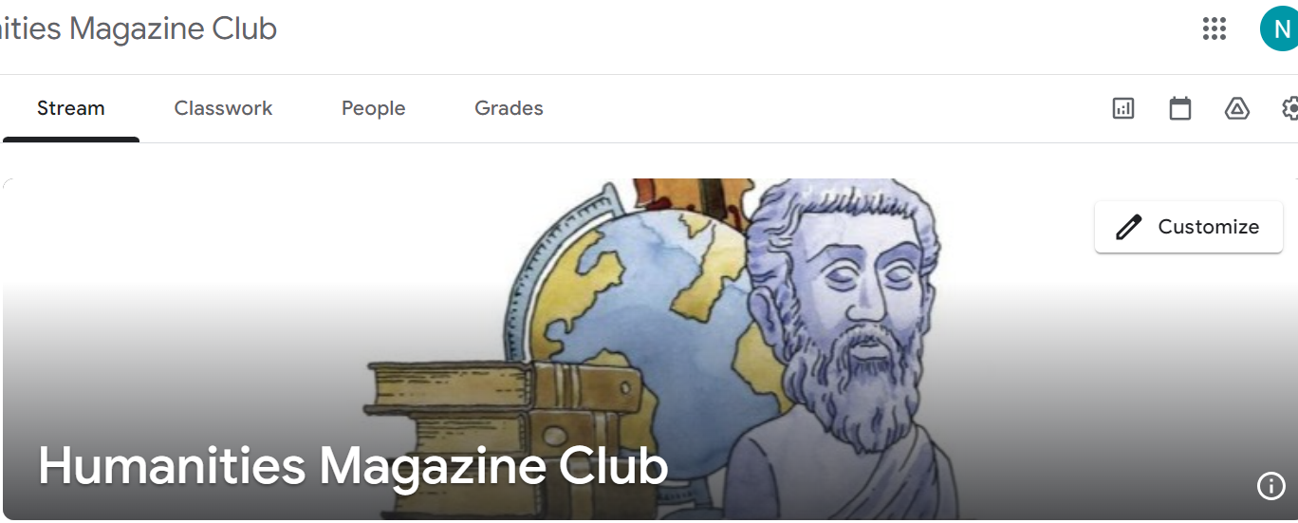
Mύρτις και Διαθεματικότητα
- Ερευνητικό Πρόγραμμα Mary Warnock: https://www.youtube.com/watch?v=x_B9mOKE-qI&t=1s
An example of an Interdisciplinary Research Project which started from a student’s love for Classics:
Tyrian Purple and Egyptian Blue: Using modern day analysis, how do these
pigments compare from inception, to production and use?
- Student Led Humanities Magazine

Slide 12
Mύρτις: Το μέλλον της στο Ηνωμένο Βασίλειο
- Classics for all: https://classicsforall.org.uk/
- Iris Project:
http://irisproject.org.uk/index.php/the-iris-project/projects/classics-in-communities
- Classical Association: https://classicalassociation.org/

